Slide 1
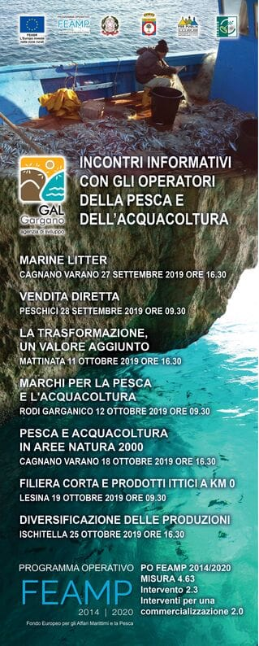

Gac Terre di Mare
Fish All Days
Best Practice Vendita diretta

Slide 2

Il ruolo del GAC Terre di Mare nel processo di commercializzazione delle catture locali
Reagire alla crisi
riqualificarsi e innovarsi, attraverso un cambio di mentalità che veda gli operatori della pesca sempre più imprenditori che semplici pescatori
Migliorare la competitività delle aziende ittiche e raggiungere nuovi mercati
diversificare i canali di vendita, per prevenire i rischi derivanti dall’eccessiva dipendenza da un unico canale di vendita
Promuovere i prodotti locali, le specie meno conosciute e la stagionalità
Rafforzare la posizione dei pescatori e l’immagine del settore pesca nella comunità locale

Slide 3



Il ruolo del GAC Terre di Mare nel processo di commercializzazione delle catture locali
Ristabilire il rapporto tra produttore e consumatore
facilitare l’accesso alla vendita diretta, in termini logistici e di servizi
educare il consumatore ad un acquisto consapevole ed informato
soddisfare la loro richiesta di prodotti di qualità, stagionalità, freschezza e prezzi equi
acquisto esperienziale: molti consumatori vogliono vivere un’esperienza unitamente all’acquisto, ovvero:
conoscere l’origine e la storia dei prodotti
il modo in cui vengono pescati
storie e aneddoti dei pescatori
visitare la barca

Slide 4


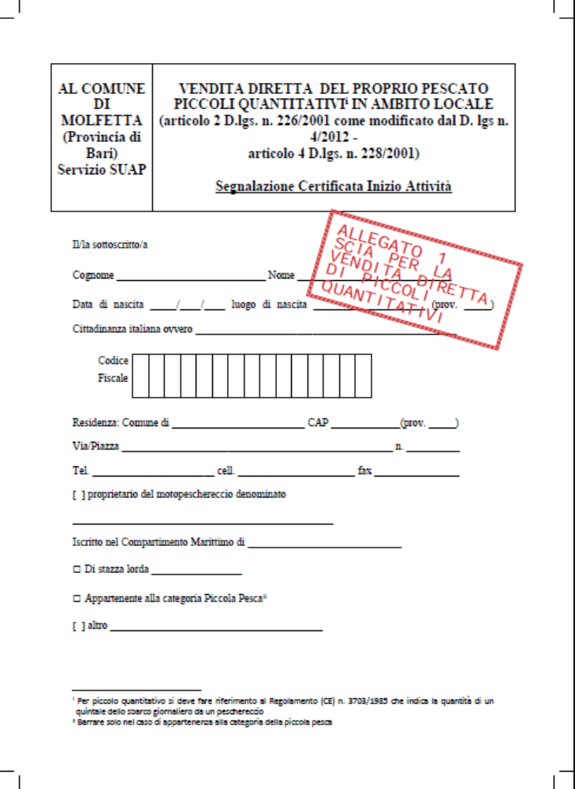

Il ruolo del GAC Terre di Mare nel processo di commercializzazione delle catture locali
Abbiamo messo in campo diversi strumenti a sostegno dei nostri pescatori per aiutarli a commercializzare meglio le loro catture:
Indirizzi di carattere tecnico-operativo
Supporto allo sviluppo di progetti
Cofinanziamento di progetti

Slide 5

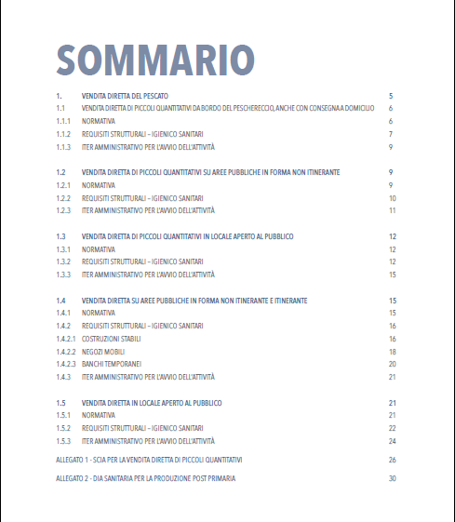
Il ruolo del GAC Terre di Mare nel processo di commercializzazione delle catture locali
Indirizzi di carattere tecnico-operativo
Considerate le difficoltà per i nostri pescatori nell’interpretazione delle norme che disciplinano la vendita dei prodotti ittici, attraverso lo strumento della Conferenza di Servizi, il GAC Terre di Mare e il Comune di Molfetta con la collaborazione dell’ASL di Molfetta, dell’Associazione Armatori da Pesca e della Capitaneria di Porto di Molfetta, hanno realizzato le «Linee Guida per la Vendita diretta del pescato» per definire, in ottica di semplificazione, i requisiti igienico – sanitari da rispettare e l’iter amministrativo da seguire per avviare attività di vendita diretta attraverso diverse modalità

Slide 6
Il ruolo del GAC Terre di Mare nel processo di commercializzazione delle catture locali
Indirizzi di carattere tecnico-operativo
Per semplificare l’iter amministrativo per l’avvio delle attività di vendita diretta abbiamo anche predisposto un apposito modello di «SCIA per la vendita diretta del proprio pescato di piccoli quantitativi in ambito locale», che consente ai nostri pescatori di avviare tale tipologia di vendita in tempi brevissimi

Slide 7

Il ruolo del GAC Terre di Mare nel processo di commercializzazione delle catture locali
Supporto allo sviluppo di Progetti
Il GAC Terre di Mare ha supportato i pescatori che avevano delle idee a trasformarle in progetti concreti e per individuare gli interventi necessari a garantire il successo di un’operazione:
Messo a disposizione degli operatori l’esperienza della struttura tecnica del GAC e dei suoi amministratori
Condotto indagini di mercato sul consumo locale dei prodotti ittici, i cui risultati sono stati messi a loro disposizione
Supporto a trovare i partner giusti (ricerca fornitori, consulenze specifiche, enti turistici, etc.)
Instaurazione e gestione dei rapporti con le autorità locali

Slide 8
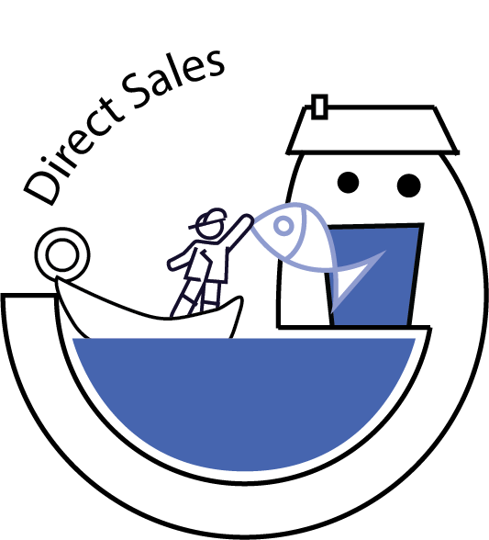

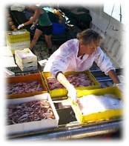
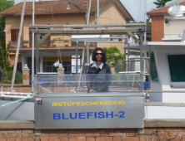
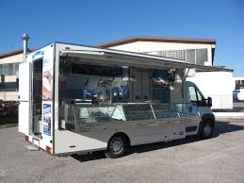
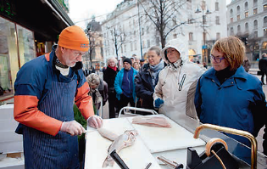
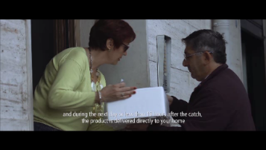
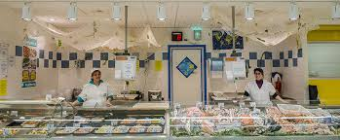
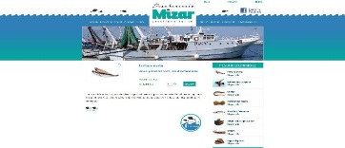

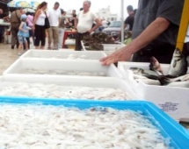
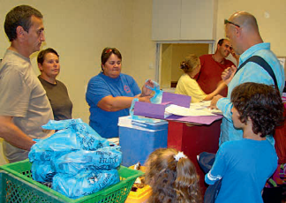
Il ruolo del GAC Terre di Mare nel processo di commercializzazione delle catture locali
Cofinanziamento di progetti
Abbiamo dedicato gran parte del budget a nostra disposizione per concedere finanziamenti per l’avvio di attività di:
Vendita dall’imbarcazione
Vendita in forma itinerante: negozi mobili o banchi temporanei
Vendita in forma non itinerante: mercati rionali o farmer’s market
Vendita in locale aperto al pubblico (pescheria)
Vendita on line (commercio elettronico)
Vendita con consegna a domicilio
Box scheme – Abbonamento di spesa
Vendita ai GAS

Slide 9



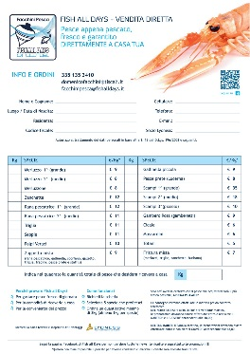
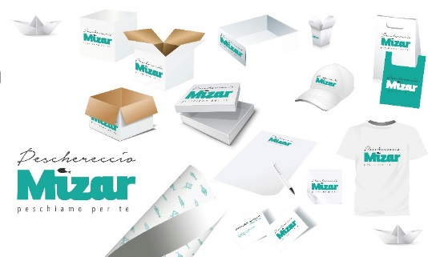
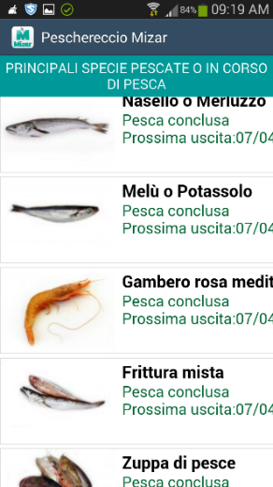
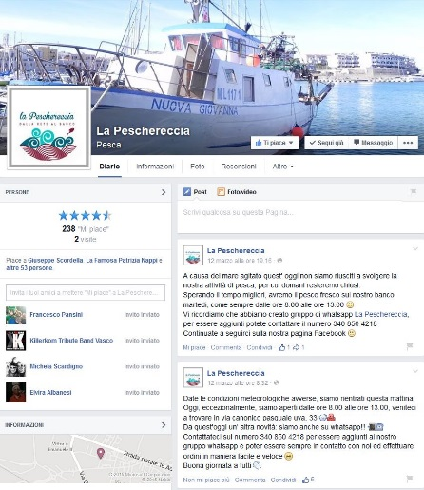
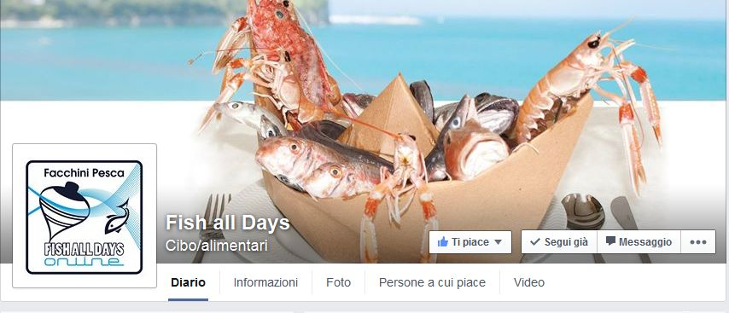
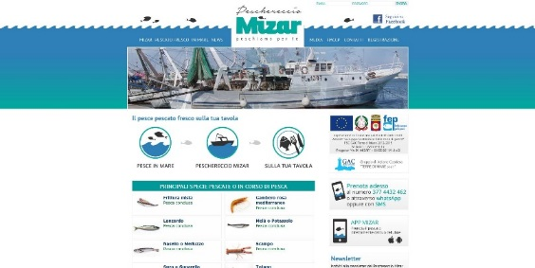
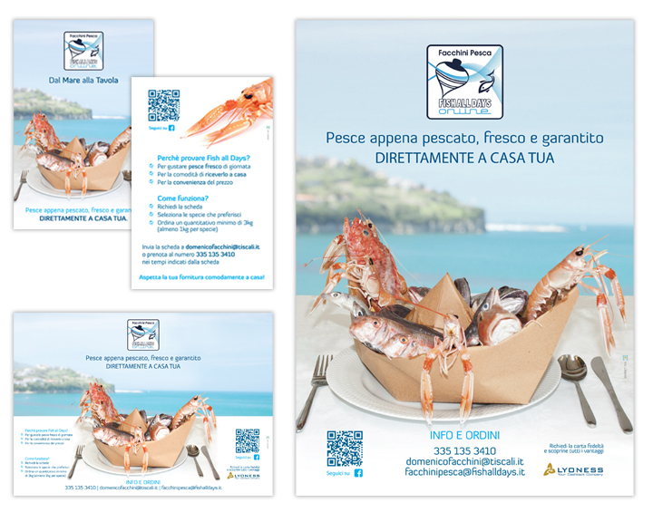
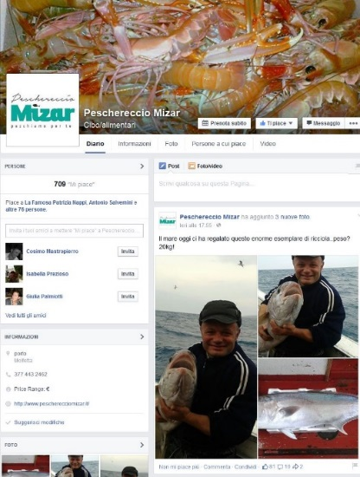
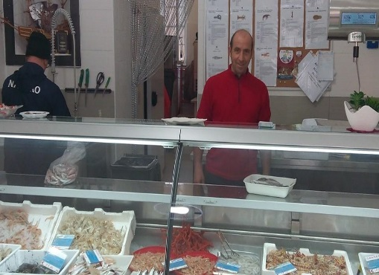

Dalle parole ai fatti: i nostri imprenditori ittici e i nuovi e innovativi canali di vendita

Slide 10



Il Progetto FISH ALL DAYS
Fish All Days è un progetto di attività di vendita diretta che permette ai consumatori di acquistare pesce fresco e di riceverlo direttamente dalla barca o con consegna a domicilio

Slide 11
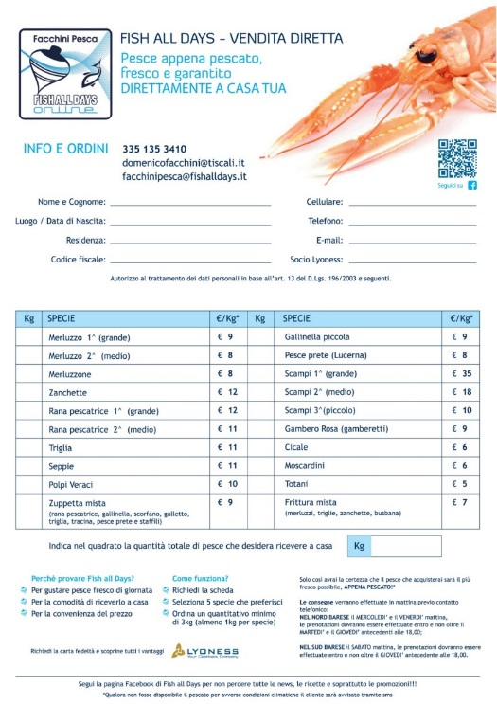
Il Progetto FISH ALL DAYS
Fish All Days ha creato una scheda di vendita, nella quale i consumatori possono trovare utili informazioni

Slide 12
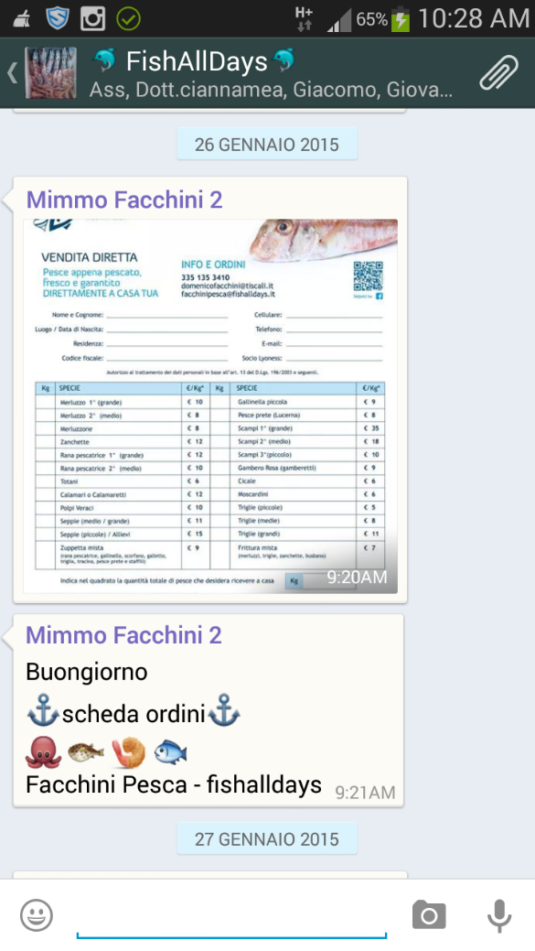
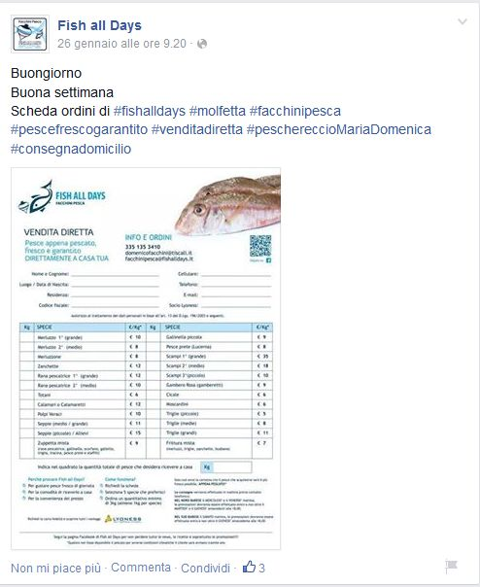
Il Progetto FISH ALL DAYS
Fish All Days mette questa scheda sulla sua pagina Facebook e Whatsapp

Slide 13
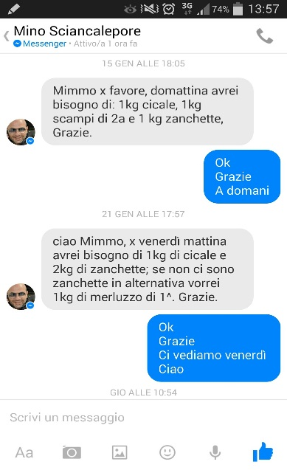
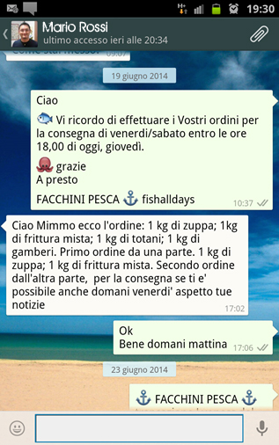
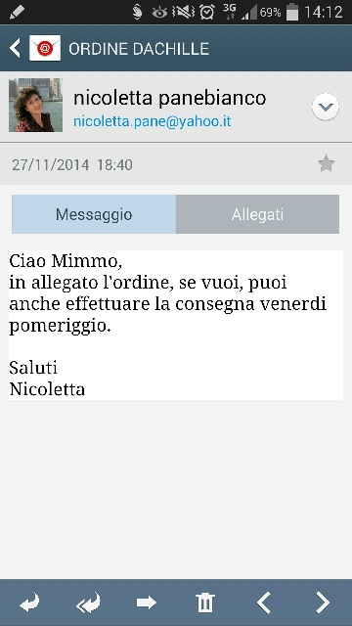
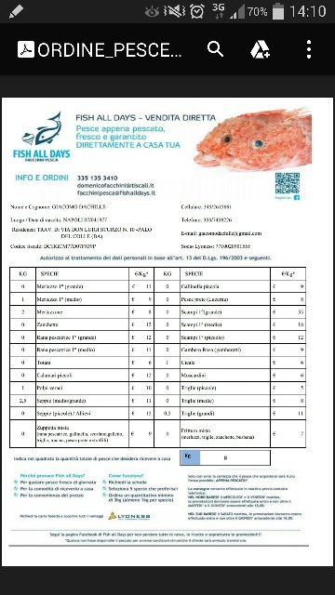
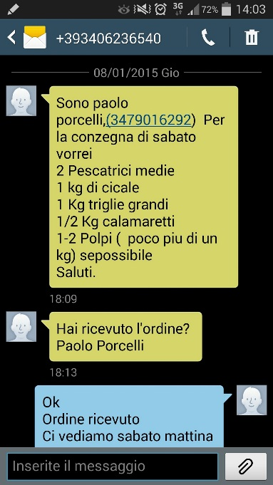
Il Progetto FISH ALL DAYS
I consumatori fanno il loro ordine attraverso Facebook, whatsapp, e-mail, sms o chiamata e dopo ricevono conferma del pescato ordinato

Slide 14

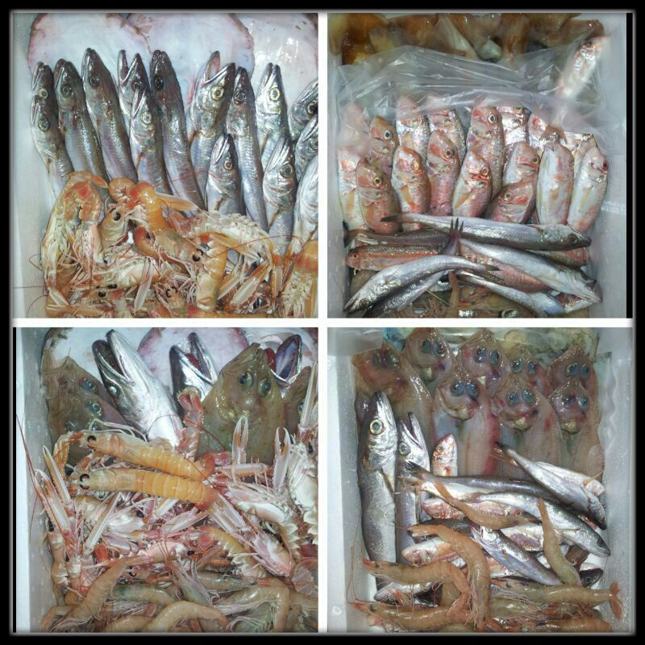
Il Progetto FISH ALL DAYS
I consumatori possono ordinare un giorno prima che la barca ritorna in porto (Martedì o Giovedì)
Le consegne sono fatte di solito 2 volte a settimana (Mercoledì e Venerdì/Sabato)
Tuttavia Fish All Days informa sempre I consumatori in caso di cambiamenti

Slide 15
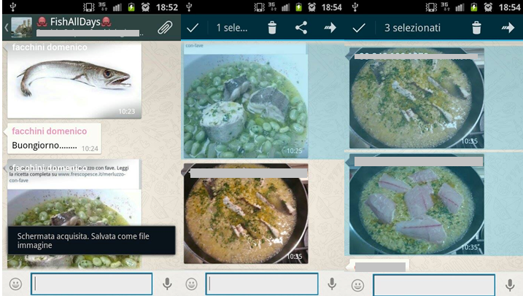
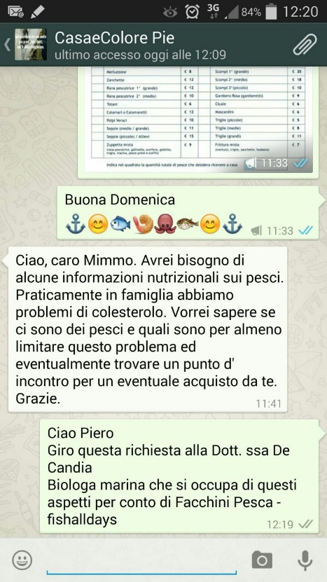
Il Progetto FISH ALL DAYS

Slide 16
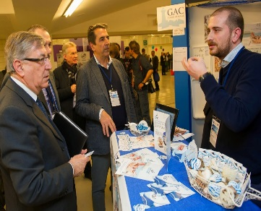
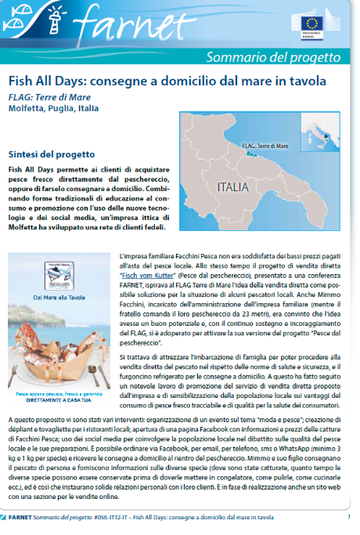
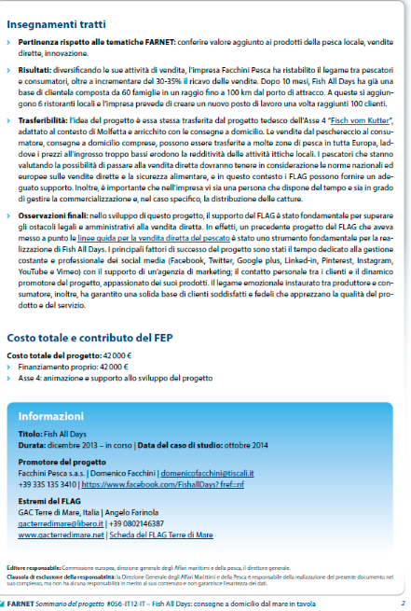

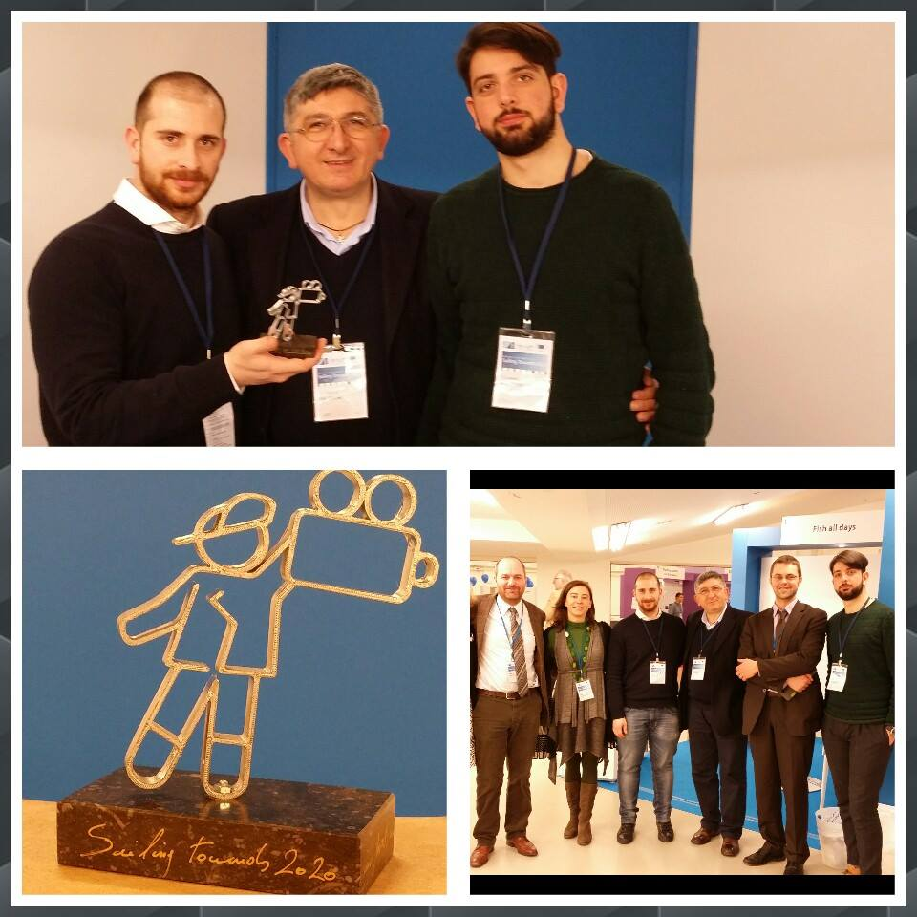
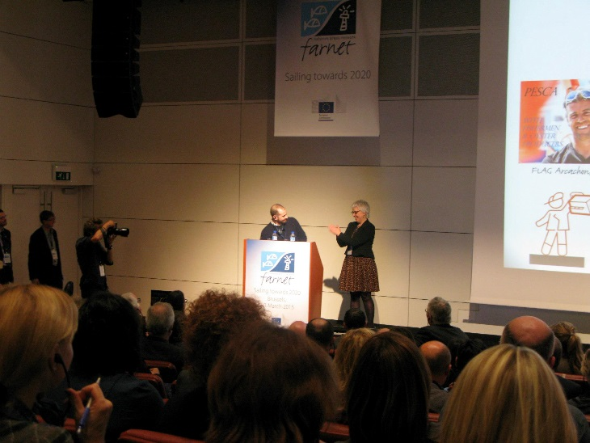
Fishery Innovation: Un percorso vincente!!

Slide 17
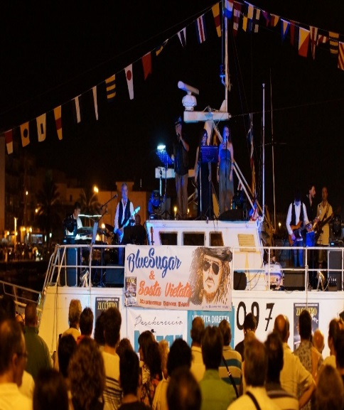

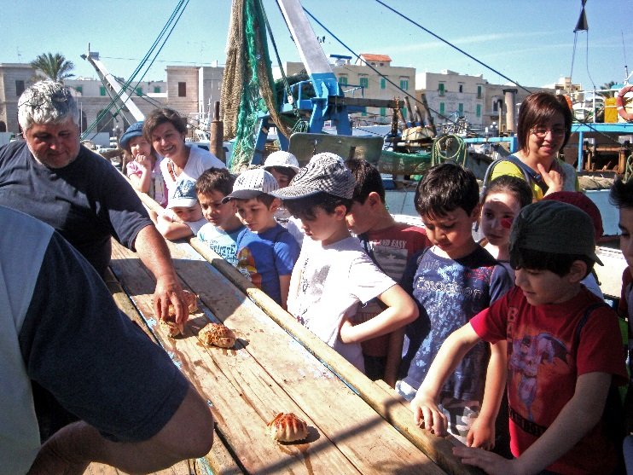

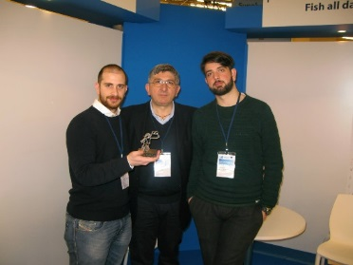
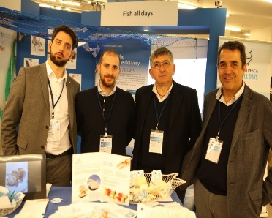
Fishery Innovation: Un percorso vincente!!
La Nostra Pesca è arte !
La Nostra Pesca è Cultura !
La Nostra Pesca è turismo !
La Nostra Pesca è Vincente !

Slide 18
grazie

